Slide 1

YouTube Analytics Project
A efectuat: Borș Cristian, IA-211
A verificat: Prof. Unv. Munteanu Viorel

Slide 2

Problema
Analiza datelor canalelor YouTube pentru a determina performanța și potențialul lor in funcție de țară, categorie și venituri pentru a putea face o statistică pentru noii creatori de conținut pe platforma Youtube.

Slide 3
Despre data set
Dataset Size: 996 rânduri 27 coloane.
Youtuber - Denumirea canalului
subscribers - Numărul de subscriberi
video_views - Numărul de vizionalizări
Category - - - Categoria canalului.
Uploads - - Numărul de incărcări video a canalului.
Country - - Țara de originie a canalului.
video_views_for_the_last_30_days - Numărul de vizionalizari in ultimele 30 zile.
lowest_monthly_earnings - Veniturile cele mai mici pe lună
highest_monthly_earnings - Veniturile cele mai mari pe lună
lowest_yearly_earnings - Veniturile cele mai mici pe an
highest_yearly_earnings - Veniturile cele mai mari pe lună subscribers_for_last_30_days - Numărul de subscriberi in ultimele 30 zile.
created_year - Anul creării canalului.
created_month - Luna creării canalului.
created_date - Data creării canalului.

Slide 4
Scopuri și Obiective
Scop:
Să determin care tipuri de canale sunt cele mai bine plătite și cele mai vizionate și invers.
Obiective:
Analiza performanțelor canalului în funcție de țară și tip de canal.
Înțelegerea relațiilor dintre abonați, vizionări și categorie.
Să determin ce categorie de canale este cea mai bine plătită și vizionată cu ajutorul graficilor.

Slide 5
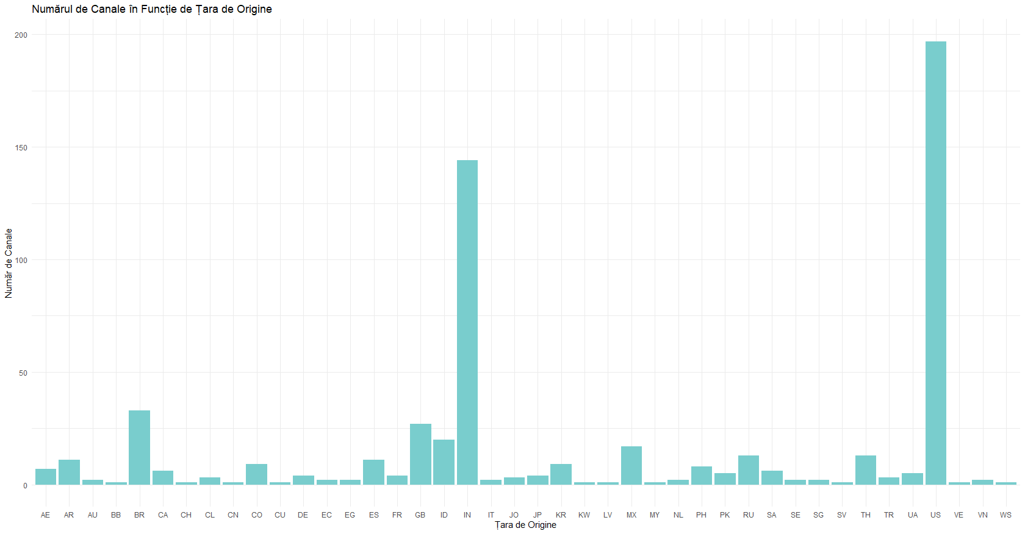

Slide 6
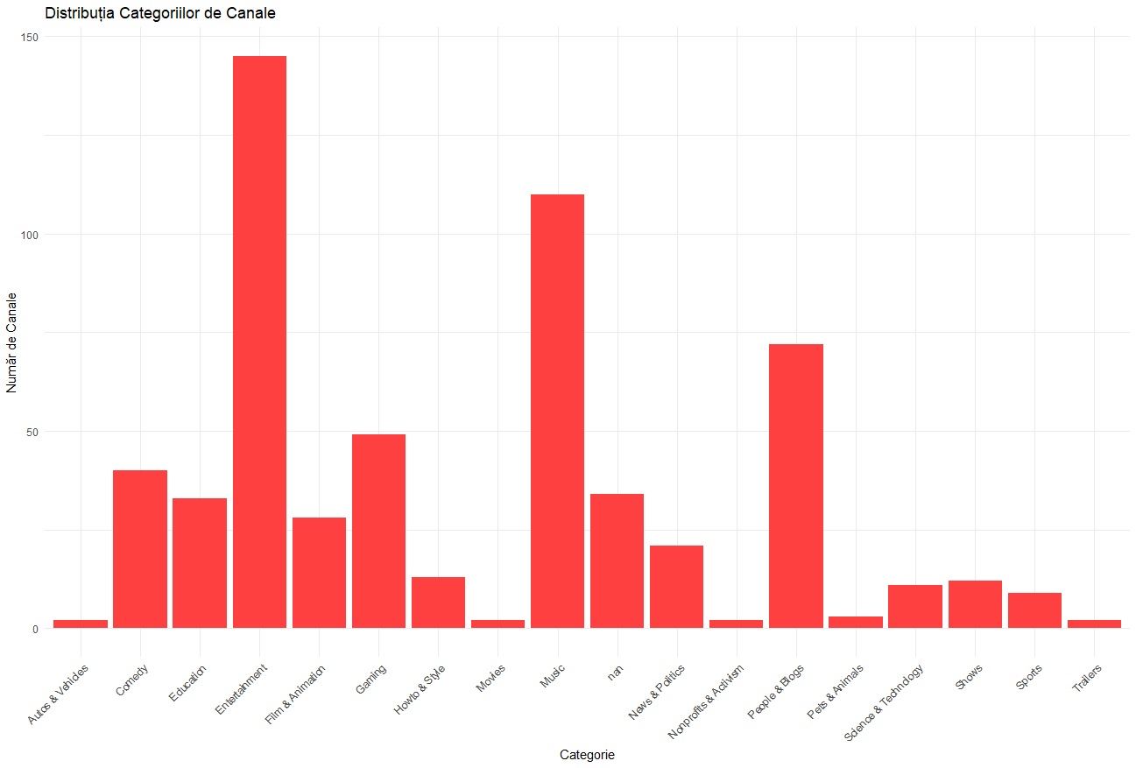

Slide 7
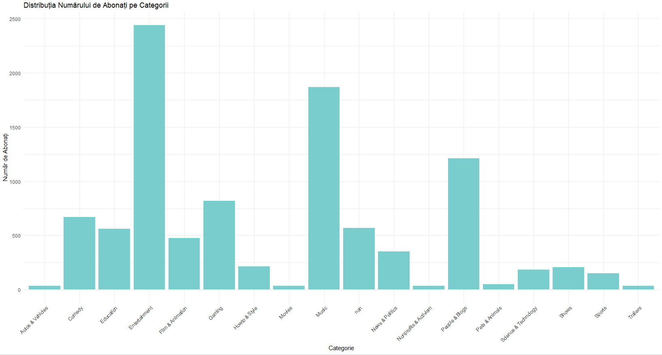

Slide 8
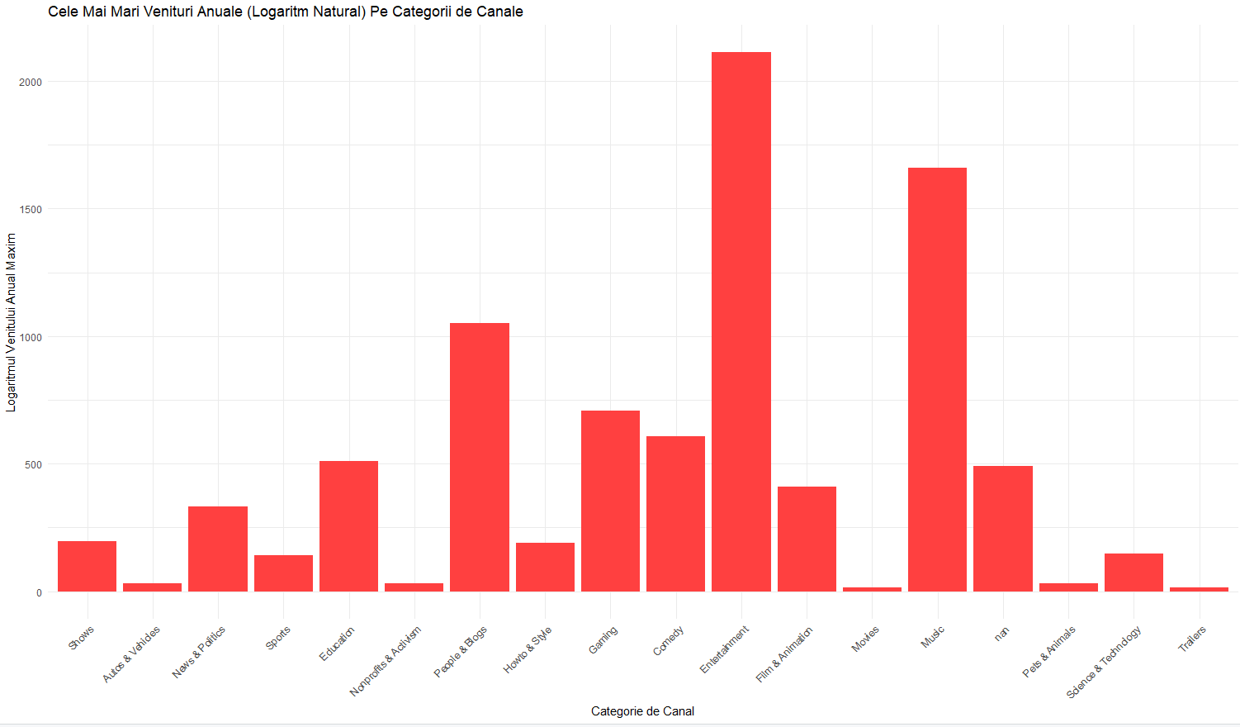

Slide 9
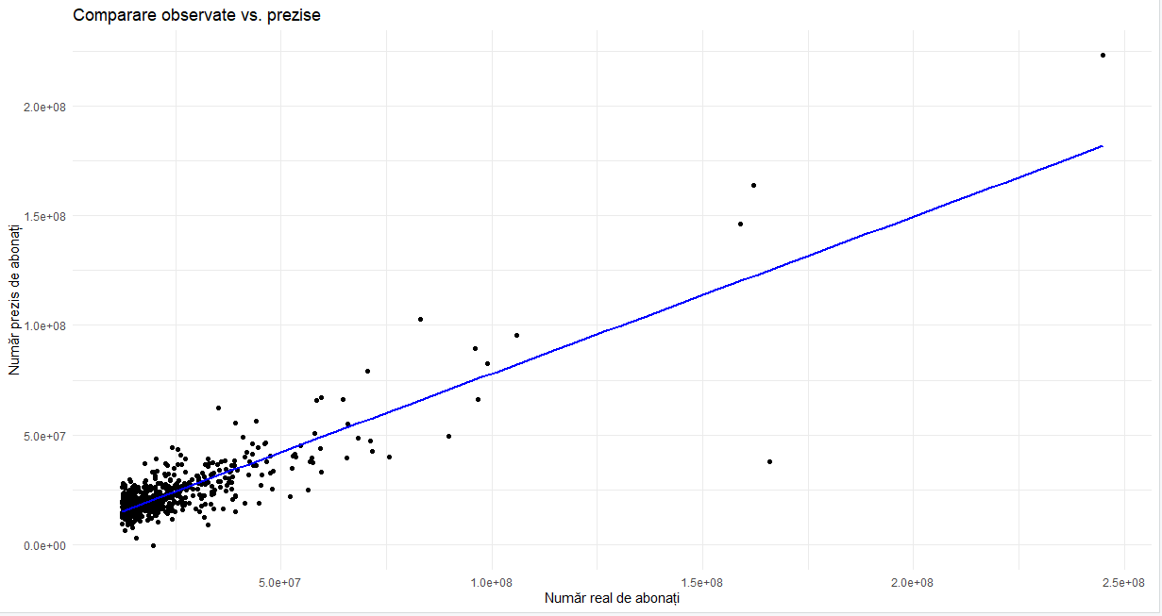
Utilizând funcția summary() am obținut următaorele rezultate:
Min 1Q Median 3Q Max -30347533 -4295269 -953933 2807266 126497907
RMSE Rsquared MAE
9150899 0.6641765 6501350 Cu toate acestea, valoarea înaltă a erorii medii pătratice (RMSE) de 9150899 și a erorii absolute medii (MAE) de 6,501,350 sugerează că modelul prezis nu se apropie foarte bine de valorile observate.

